Slide 1
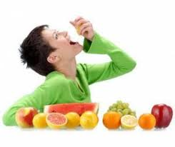

- это здоровый образ жизни
Классный час
Здоровье
1 класс, дети 6-7 лет

Slide 2

Цель занятия:
Сформировать представление о здоровье как одной из главных ценностей человеческой жизни.
Задачи занятия:
1. Дать детям общее представление о здоровье. Научить беречь свое здоровье и заботится о нем .
2. Помочь детям в формировании привычек здорового образа жизни, привитию стойких культурно - гигиенических навыков.
3. Расширят знания воспитанников о питании, его значимости, о взаимосвязи здоровья и питания.
4. Формировать положительные качества личности ребенка, нравственного и
культурного поведения - мотивов
укрепления здоровья.

Slide 3


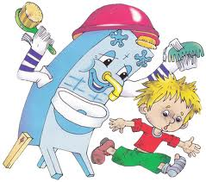
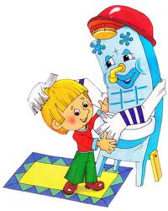
В гостях у Мойдодыра
- Вы узнали нашего героя?
- Давайте вспомним его слова.
«Надо, надо умываться
По утрам и вечерам,
А нечистым трубочистам –Стыд и срам.»
- С этим призывом Мойдодыр обращается ко всем ребятам

Slide 4
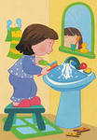
Гигиена – что это?
Гигиена – это система действий, направленных на поддержание чистоты и здоровья.
Личная гигиена – это уход за своим телом.
Какие нужно использовать средства, чтобы содержать свое тело в чистоте?

Slide 5
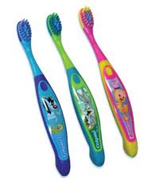
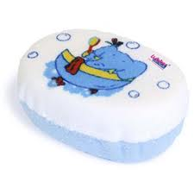
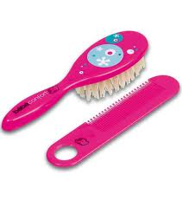
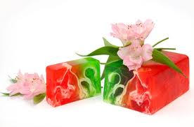
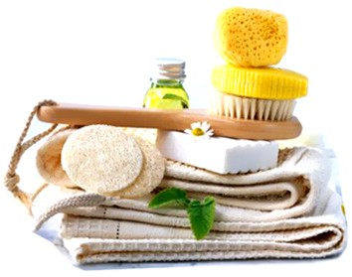
Средства личной гигиены
Да здравствует мыло душистое
И полотенце пушистое!
И зубной порошок.
И густой гребешок.

Slide 6
Отгадайте загадки
Гладко, душисто, моет чисто, Нужно, чтобы у каждого было. Что это такое?
Костяная спинка, На брюшке щетинка, По частоколу прыгала, Всю грязь повымыла…
Зубаст, а не кусается. Как он называется?
Я несу в себе водицу. Нам водица пригодится. Можно мыться без хлопот,
Если есть …

Slide 7
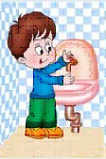
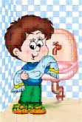






Гигиенические навыки

Slide 8
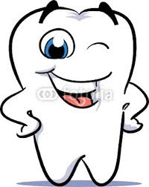
Что мы знаем о зубах?
Зуб – это живой орган. Зубы покрыты эмалью. Она твердая, защищает зубы от повреждения. Но Если за зубами неправильно ухаживать или неправильно питаться, то эмаль начинает разрушаться, образуется дырочка – кариес.

Slide 9
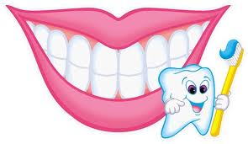

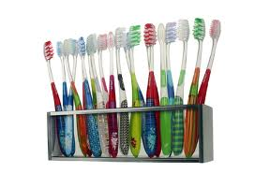

Как ухаживать за зубами?
Чтобы зубы не болели, за ними надо ухаживать!
- Какие предметы личной гигиены помогают сохранить зубы здоровыми?

Slide 10
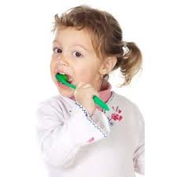
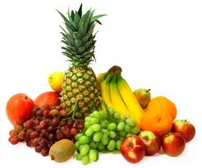
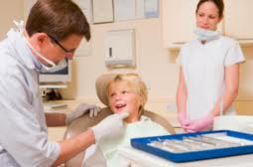
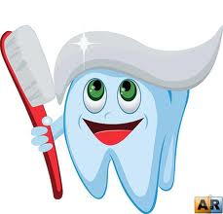
Запомни эти правила!
Как поел почисти зубки.
Делай так два раза в сутки
Предпочти конфетам фрукты,
Очень важные продукты.
Чтобы зуб не беспокоил,
Помни правило такое:
К стоматологу идем
В год два раза на прием.
И тогда улыбки свет
Сохранишь на много лет

Slide 11
Игра «Да, нет»
Я хочу вам дать совет
Вам решать, где да, где нет.
Если мой совет хороший,
Вы похлопайте в ладоши.
На неправильный совет
Говорите дружно нет.
Постоянно нужно есть
Для зубов для ваших
Фрукты, овощи, омлет,
Творог, простоквашу.
Если мой совет хороший,
Вы похлопайте в ладоши.
Не грызите лист капустный,
Он совсем, совсем не вкусный,
Лучше ешьте шоколад,
Вафли, сахар, мармелад.
Это правильный совет? Нет!
Говорила маме Люба:
ЯИ теперь у нашей Любы
Дырка в каждом, каждом зубе.
Каков будет ваш ответ?
Молодчина Люба? Нет!
Блеск зубам чтобы придать,
Нужно крем сапожный взять.
Выдавить полтюбика
И почистить зубики.
не буду чистить зубы.
Это правильный совет? Нет!
Ох, неловкая Людмила,
На пол щётку уронила.
С пола щётку поднимает,
Чистить зубы продолжает.
Кто даст правильный совет?
Молодчина Люба? Нет!
Навсегда запомните,
Милые друзья Не почистив зубы,
Спать идти нельзя.
Если мой совет хороший,
Вы похлопайте в ладоши.
Зубы вы почистили
И идёте спать,
Захватите булочку
Сладкую в кровать.
Это правильный совет? Нет!
Запомните совет полезный:
Нельзя грызть предмет железный.
Если мой совет хороший,
Вы похлопайте в ладоши.
Чтобы зубы укреплять,
Полезно гвозди пожевать.
Это правильный совет? Нет!
Молодцы, не оплошали,
Правильно ответы дали.
Запомнить надо на 100 лет,
Что зубам полезно, а что нет.

Slide 12
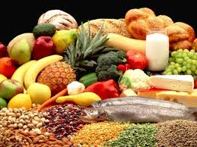
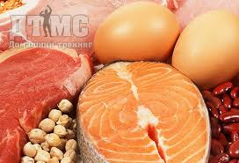
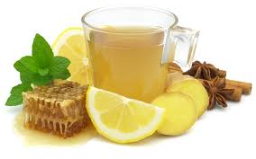
Что и зачем мы едим?
Без еды человек прожить не может.
А от третьих зависит развитие человека, его защитные силы.
Одни продукты питают организм энергией, чтобы можно было двигаться, заниматься активной мыслительной деятельностью и при этом долго не уставать.
Другие помогают строить организм и делают человека более сильным.

Slide 13
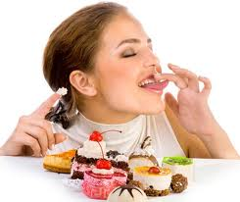
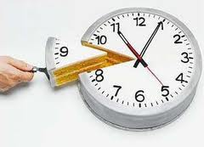
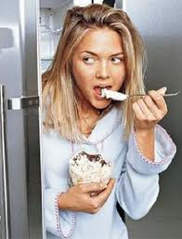

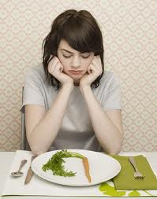
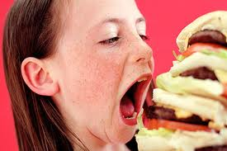
Правила приема пищи
Правильно ли поступают эти дети? Почему?

Slide 14
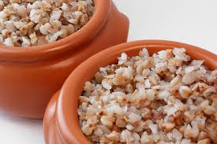
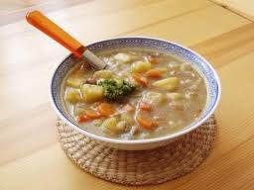
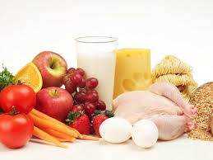
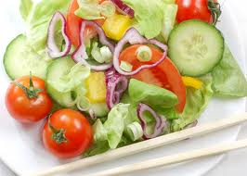
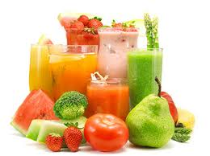
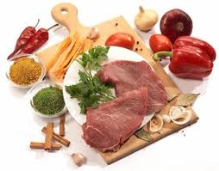
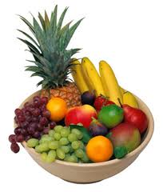
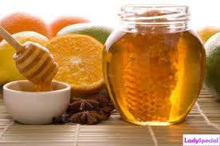
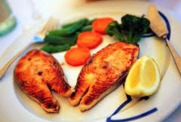
Выбираем продукты здорового и полезного питания

Slide 15
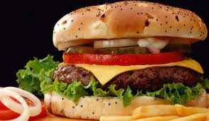
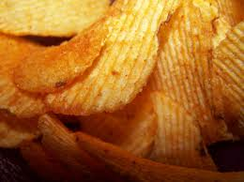
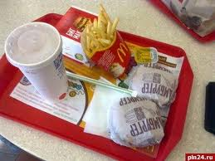
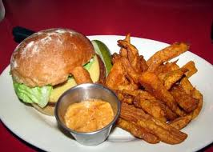
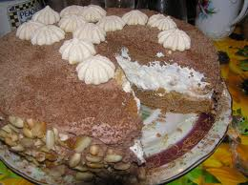
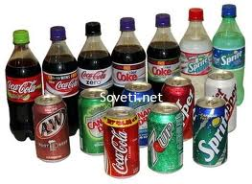
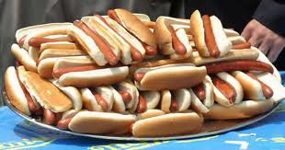
Осторожно!
Это
в р е д н о !

Slide 16

Задание
Доскажи предложение….
1. Во время еды не …
2. Тщательно пережевывай …
3. Никогда … на ходу …
4. Не ешь очень … и очень … пищу.

Slide 17
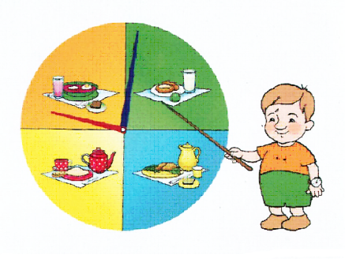
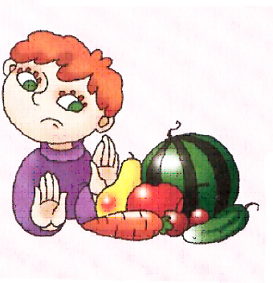
ПАМЯТКА ДЛЯ ДЕТЕЙ
Правила питания, дружок, не забывай, Что бы быть здоровым, всегда их соблюдай! Во-первых, кушай вовремя, Режим ты уважай: Обед и завтрак
с ужином Смотри не пропускай!

Slide 18
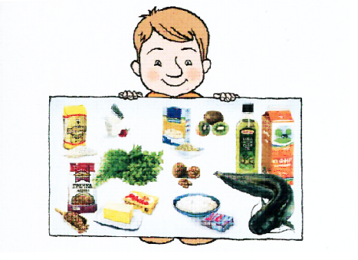
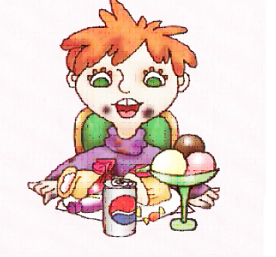
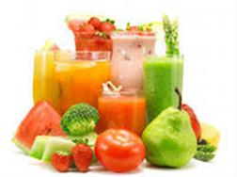
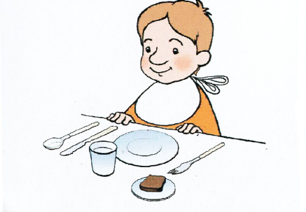
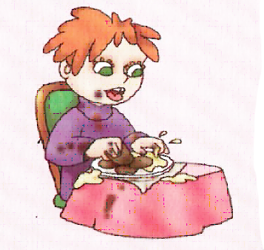
Продукты ешь полезные:
Орехи, виноград...
Каши, фрукты, овощи —
В них бодрости заряд!
Будь за столом опрятен,
Культурен, аккуратен —
И будешь, несомненно,
Ты сам себе приятен!
Еще совет полезный
Запомни навсегда:
Есть грязными руками
Нельзя! Нельзя! Нельзя!

Slide 19
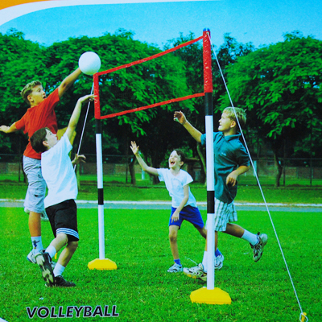

Как не навредить своему
здоровью
Ежедневные занятия спортом и прогулки на свежем воздухе

Slide 20






Здоровый образ жизни
Обычный бег
Прыжки на корточках
Бег на корточках
Прыжки с сомкнутыми ногами
Прыжки на одной ноге

Slide 21





Бег задом наперед
Ходьба, упираясь руками сзади
Бег на четвереньках
Прыжки со скакалкой
Прыжки, скрещивая ноги
спереди и сзади

